Slide 1
Анализ количества пострадавших с тяжелыми последствиями на уборочных работах 2012-2016 годы

Slide 2
Анализ количества пострадавших с тяжелыми последствиями на уборочных работах по причинам за 2012-2016 годы

Slide 3
Анализ количества пострадавших с тяжелыми последствиями на уборочных работах по профессиям за 2012-2016 годы
Слайд 7

Slide 4
Анализ количества пострадавших с тяжелыми последствиями на уборочных работах по времени травмирования (гибели) за 2012-2016 годы

Slide 5
Анализ количества пострадавших с тяжелыми последствиями на уборочных работах по возрасту потерпевших (погибших) за 2012-2016 годы

Slide 6
Анализ количества пострадавших с тяжелыми последствиями на уборочных работах по дням недели за 2012-2016 годы

Slide 7
Анализ количества пострадавших с тяжелыми последствиями на уборочных работах по стажу работы за 2012-2016 годы

Slide 8
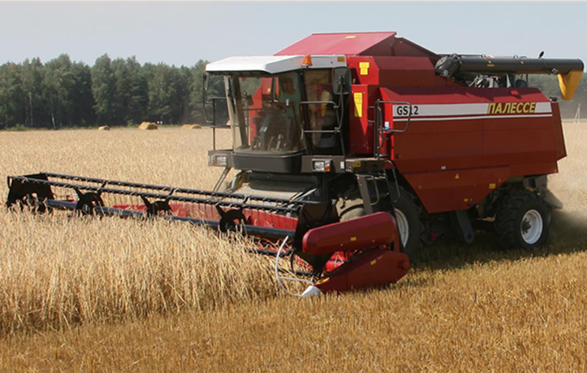
Самое напряжённое время для людей, работающих в сельском хозяйстве – это уборочная страда. Накануне решаются многие задачи, среди которых, крайне важно суметь создать совершенно безопасные условия работы механизаторов, особенно тех людей, кто работает на зерноуборочных комбайнах. Ведь на них лежит самая большая ответственность. Именно поэтому предприятие должно обеспечить охрану труда при работе на зерноуборочных комбайнах. Уборочные работы должны начинаться не с уборки урожая, а с проведения общих организационных мероприятий, направленных на создание и укрепление безопасности при проведении работ.

Slide 9
В целях исключения случаев травмирования работников при проведении уборочных работ
НЕОБХОДИМО обеспечить безусловное соблюдение требований
ПРАВИЛ ПО ОХРАНЕ ТРУДА ПРИ ПРОИЗВОДСТВЕ
И ПОСЛЕУБОРОЧНОЙ ОБРАБОТКЕ ПРОДУКЦИИ РАСТЕНИЕВОДСТВА
УТВЕРЖДЕННЫХ ПОСТАНОВЛЕНИЕМ МИНИСТЕРСТВА СЕЛЬСКОГО ХОЗЯЙСТВАИ ПРОДОВОЛЬСТВИЯ РЕСПУБЛИКИ БЕЛАРУСЬ
от 15 апреля 2008 г. N 36

Slide 10
ВО ВРЕМЯ УБОРОЧНЫХ РАБОТ НЕОБХОДИМО
СДЕЛАТЬ:
довести информацию об имевшихся место несчастных случаях, происшедших при проведении уборочных работ, до сведения привлекаемых к ним работников
ПРОВЕСТИ:
внеплановые инструктажи по охране труда с работниками, привлекаемыми к работам по уборке зерновых, в том числе и сторонних организаций
ИСКЛЮЧИТЬ: случаи допуска к эксплуатации тракторов, автомобилей, зерноуборочных комбайнов, сельскохозяйственных машин и агрегатов, не соответствующие требованиям безопасности, не прошедших технических осмотров в ГОСТЕХНАДЗОРЕ
Каждый зерноуборочный комбайн
должен получить допуск
«Д-2017»

Slide 11
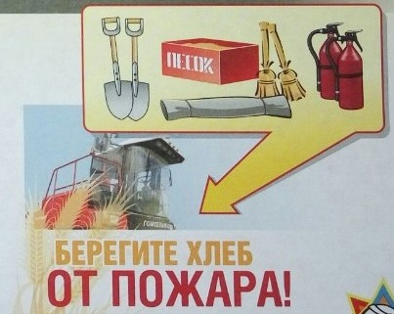
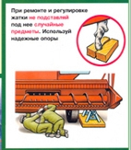
ПРАВИЛА ПРОВЕДЕНИЕ УБОРОЧНЫХ РАБОТ
Проверь наличие на комбайне инвентаря и средств безопасности
На комбайне во время движения запрещается находиться помощнику комбайнера или другим посторонним
Место помощника комбайнера – на полевом стане
ПОМНИ
о максимально допустимом уклоне
При ремонте и регулировке жатки нельзя подставлять под нее случайные предметы. Необходимо использовать надежные опоры.

Slide 12
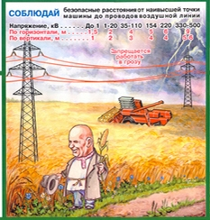
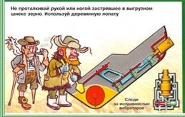
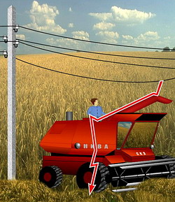
ПРАВИЛА ПРОВЕДЕНИЕ УБОРОЧНЫХ РАБОТ
СОБЛЮДАЙ безопасное расстояние от наивысшей точки машины до проводов воздушной линии
Следи, чтобы на нагревающихся частях машины не скапливались колосья, солома и пыль
Не проталкивай рукой или ногой застрявшее выгрузном шнеке зерно.
На каждом комбайне, работающем в этой зоне, должна быть надпись «Не стой на бункере в охранной зоне ВЛ!»
Следи за исправностью вибраторов

Slide 14
ПРАВИЛА ПОЖАРНОЙ БЕЗОПАСНОСТИ ПРИ УБОРКЕ ЗЕРНА
До начала уборки все участвующие в ней лица должны пройти про­тивопожарный инструктаж, а готовность техники в противопожарном отношении к уборочным работам должна быть проверена комиссией сельскохозяйственного предприятия.
Перед созреванием колосовых, места прилегания хлебных полей к лесным и торфяным массивам, автомобильным и железным дорогам обкашивают и опахивают полосой шириной не менее 4 м.
Перед косовицей хлебные массивы разбивают на участки пло­щадью, не превышающей дневной нормы выработки комбайна. Между ними делают прокосы шириной не менее 8 м. Посредине прокосов вспа­хивают полосу шириной не менее 4 м. В непосредственной близости от убираемых хлебов на случай пожара должен находиться трактор с плу­гом.
На расстоянии не менее 100 м от хлебных массивов, токов, скирд можно располагать временные полевые станы. Площадки, отведенные для них, опахивают полосой не менее 4 м и оборудуют первичными сре­дствами пожаротушения. Ремонт и стоянка уборочных машин и агрега­тов допускается не ближе 30 м от хлебных массивов. Сварку нужно про­изводить только на вспаханных участках поля.
В полевых условиях заправка комбайнов топливом должна прово­диться вне убираемого массива с помощью топливозаправщика и при заглушенном двигателе.
Трактора, комбайны, самоходные шасси, косилки и автомобили до­пускаются к уборке урожая только после тщательной регулировки сис­тем питания, зажигания и смазки. Все уборочные агрегаты должны быть обеспечены первичными средствами пожаротушения, а выпус­кные трубы двигателей—исправными искрогасителями.
В местах работы комбайнов должна находиться пожарная или при­способленная для целей тушения пожаров техника.
На хлебных массивах запрещается курить, производить сварочные работы, сжигать стерню, пожнивные остатки и траву, разводить кос­тры.

Slide 15
ПРИ ВОЗНИКНОВЕНИИ ПОЖАРА В МЕСТАХ УБОРКИ
УРОЖАЯ МЕХАНИЗАТОР ОБЯЗАН:
ПОДАТЬ СИГНАЛ (ЗВУКОВОЙ, СВЕТОВОЙ, ФЛАЖКАМИ) ВОДИТЕЛЮ ПОЖАРНОЙ ИЛИ ПРИСПОСОБЛЕННОЙ ДЛЯ ЦЕЛЕЙ ПОЖАРОТУШЕНИЯ ТЕХНИКИ
ПРИНЯТЬ МЕРЫ К ОГРАНИЧЕНИЮ РАСПРОСТРАНЕНИЯ ОГНЯ ПО ХЛЕБНОМУ МАССИВУ (ОПАХАТЬ ЗОНУ ГОРЕНИЯ). ВДОЛЬ ОПАХИВАЕМОЙ ПОЛОСЫ СЛЕДУЕТ РАССТАВИТЬ ЛЮДЕЙ ДЛЯ ТУШЕНИЯ РАЗЛЕТАЮЩИХСЯ ИСКР И ГОРЯЩИХ ПУЧКОВ СОЛОМЫ
ПРИСТУПИТЬ К ТУШЕНИЮ ПОЖАРА ИМЕЮЩИМИСЯ СРЕДСТВАМИ ПОЖАРОТУШЕНИЯ И ВЫВОДУ ЗЕРНОУБОРОЧНОГО АГРЕГАТА ИЗ ХЛЕБНОГО МАССИВА, СОЛОМУ ИЗ СОЛОМОКОПИТЕЛЯ КОМБАЙНА ВЫБРАСЫВАТЬ ПОСЛЕ ВЫВОДА АГРЕГАТА ИЗ ХЛЕБНОГО МАССИВА

Slide 16
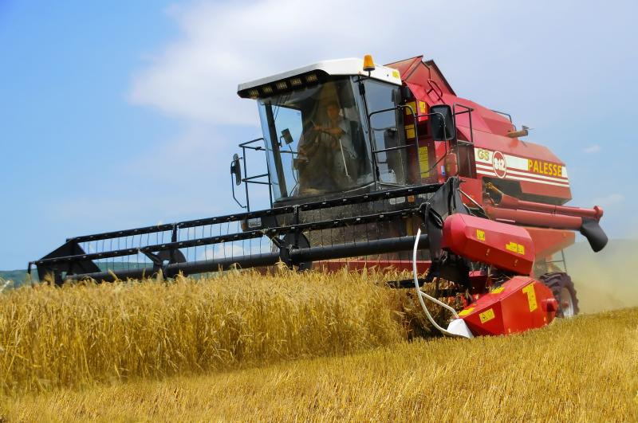
Требования безопасности при работе на зерноуборочных комбайнах
Наиболее опасные факторы, при которых происходит травмирование комбайнеров, следующие:
- опрокидывание машин на неровных уклонах поля, дороги, поворотах, склонах более 9°, а также с дамб и мостов
- придавливание работающих во время ремонта жатки, коробки передач, сборки и регулировки наклонной камеры, вариатора;
- захват одежды, обуви, частей тела человека не ограждёнными рабочими органами или их приводами (мотовило, подборщик, шнеки бункера или жатки при очистке от забивания), пресс-подборщиком (карданная передача, маховик);
- столкновение (наезд, контакт) с естественными и искусственными препятствиями (камни-валуны, столбы, провода электропередач);
- поражение грозовым разрядом или электротоком проводов линии электропередач;
- механическое воздействие подвижных частей машин, механизмов, неисправного инструмента;
- наезд машин на людей, расположившихся на отдых под машинами, на зерновых валках, в копнах и в других неустановленных для отдыха местах, а также при устранении технических неисправностей (самовключение рабочих органов).

Slide 17
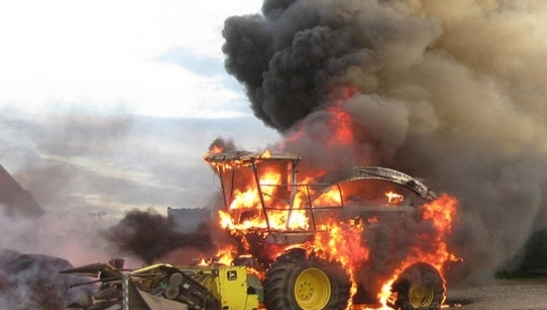
Причины возгорания комбайнов:
Анализ пожаров на комбайнах и зерноуборочной технике показал, что возникновению и быстрому их развитию могут способствовать следующие негативные явления:
неосторожное обращение с огнем взрослых и детей (разведение костров, курение и т.д.)
замыкание или обрыв проводов линий высоковольтных электропередач
искры от зерноуборочной техники
техническая неисправность уборочных машин и нарушение правил пожарной безопасности при их эксплуатации

Slide 19
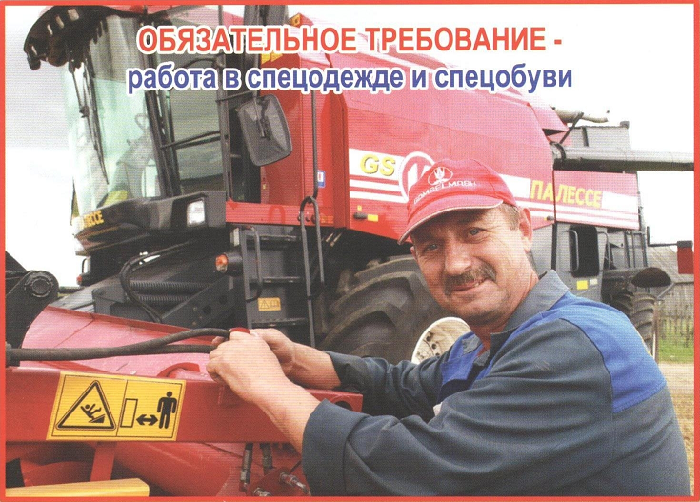
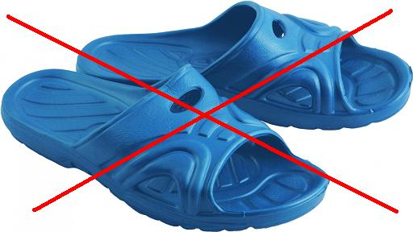

Slide 20
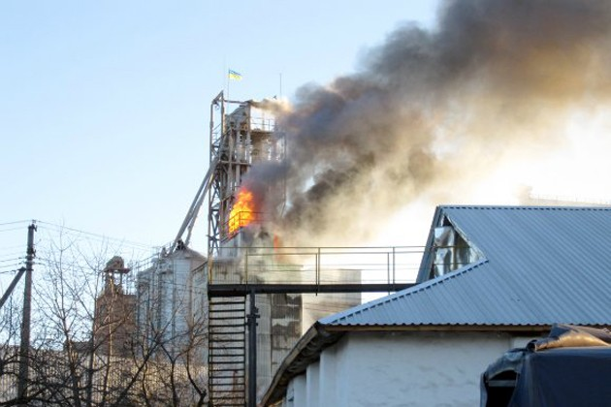
Причины возгораний зерносушилок
-Наличие мелкодисперсных примесей в зависимости от вида зерна. Зерновая пыль, оседающая на конструкциях и оборудовании, значительно повышает степень пожароопасности;
- Воспламенение топлива. Топливные газы на выходе из топки достигают температуры 800^{о}С;
- Подача перегретого теплоносителя;
- Попадание искр в просушиваемый материал;
- Нарушение скорости подачи зерна в бункер и его движения по системе;
- Длительный нагрев пыльных отложений.

Slide 21
Вход в обслуживающую зону ЗСК во время работы комплекса должен быть закрыт с использованием запирающих устройств.

Slide 22
Приемно-подающее устройство ЗСК должно быть закрыто решеткой.

Slide 23
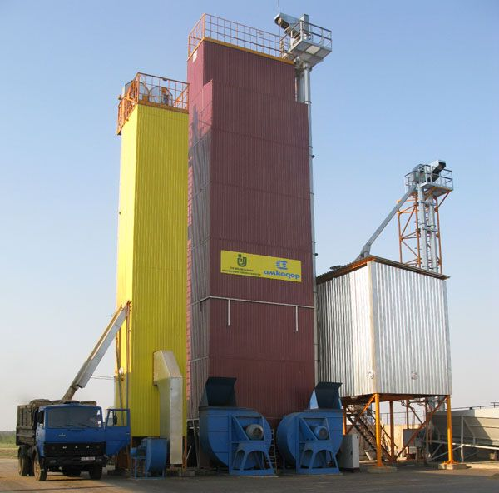
НА ЗЕРНОСУШИЛЬНЫХ КОМПЛЕКСАХ НЕОБХОДИМО:
ПРОВЕСТИ внеочередные осмотры состояния производственных зданий и сооружений КЗС, складов для хранения зерна и других сооружений.
ОБЕСПЕЧИТЬ контроль за соблюдением работниками требований правил внутреннего трудового распорядка, инструкции по охране труда и других нормативных правовых актов
ОБЕСПЕЧИТЬ ограждение завальных и смотровых ям, бункеров-накопителей и т.д.
НЕ ДОПУСКАТЬ И ОТСТРАНЯТЬ от работы работников, находящихся в состоянии алкогольного, наркотического и токсического опьянения, не прошедших в установленном порядке медицинский осмотр, обучение, инструктаж и проверку знаний по вопросам охраны труда, а также не обеспеченных и не применяющих средств индивидуальной защиты
РАБОТАЮЩИЕ ОБЯЗАНЫ ИСПОЛЬЗОВАТЬ выданные спецодежду, спецобувь и средства индивидуальной и коллективной защиты

